Slide 1


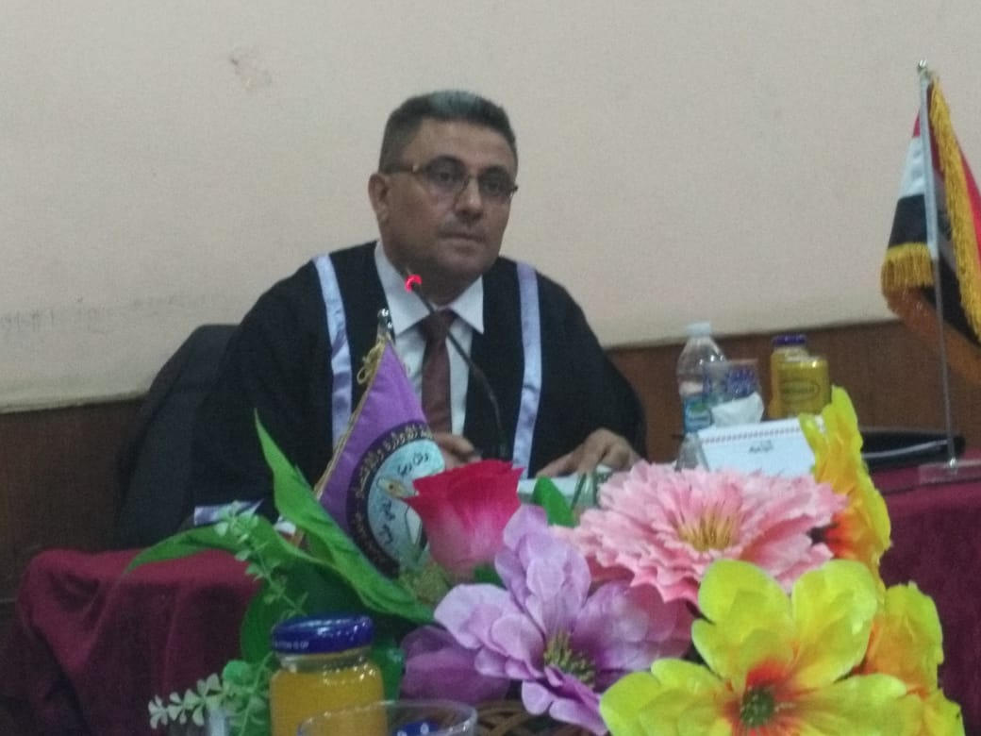
العمليات الرأسمالية (التمويلية) الجزء الاول
الدكتور: احمد سعد جاري
قسم المحاسبة / كلية الادارة والاقتصاد/ الجامعة المستنصرية

Slide 2
تكوين وزيادة وتخفيض رأس المال، المسحوبات الشخصية، القروض وفوائدها
العمليات الرأسمالية: هي تلك العمليات المؤثرة على رأس المال (كيف يتم تمويل المشروع؟ من اين تأتي الأموال للتمويل؟)
ومن هنا فأن مصادر التمويل او اشكال التأثير على رأس المال هي:
- بشكل مباشر (مصادر داخلية) مثل ايداع نقدي في الصندوق او المصرف بداية المشروع او زيادة رأس المال خلال حياة المشروع بالإضافة الى المسحوبات الشخصية
- بشكل غير مباشر (مصادر خارجية) مثل القروض بأنواعها وما يترتب عليها من فوائد

Slide 3
العمليات المتعلقة بتكوين وزيادة وتخفيض رأس المال (المصادر الداخلية)
اولا": العمليات المتعلقة بتكوين رأس المال: هناك ثلاث صور لتكوين رأس المال في بداية المشروع
 | تقديم راس المال نقدا" (الصندوق او المصرف او كلاهما) | تقديم موجودات مختلفة | تقديم موجودات ومطلوبات
توضيح الحالة | يخصص صاحب المشروع مبلغ نقدي يودعه الصندوق او في الحساب الجاري في المصرف او كلاهما معا" كبداية للمشروع | يبدء صاحب المشروع برأسمال مجموعة من الموجودات يحولها الى المشروع للبدء بالعمل بالمشروع | يبدء صاحب المشروع برأسمال مجموعة من الموجودات والمطلوبات يحولها الى المشروع للبدء بالعمل بالمشروع
القيود المحاسبية | نقد بالصندوق: XXX الصندوق XXX رأس المال | موجودات مختلفة: XXX الصندوق XXX الاثاث XXX السيارات XXX رأس المال | موجودات ومطلوبات مختلفة: XXX الصندوق XXX الاثاث XXX السيارات XXX بضاعة XXX الدائنون XXX رأس المال
 | نقد في المصرف: XXX المصرف XXX رأس المال
 | نقد بالصندوق والمصرف: XXX الصندوق XXX المصرف XXX رأس المال
 | نقد بالصندوق والمصرف: XXX الصندوق XXX المصرف XXX رأس المال

Slide 4
العمليات المتعلقة بتكوين وزيادة وتخفيض رأس المال (المصادر الداخلية)
ثانيا": العمليات المتعلقة بزيادة رأس المال: قد يتوسع صاحب المشروع بالمشروع خلال حياته الاقتصادية فيقوم بزيادة رأس المال بصورة نقدية او عينية ولا تختلف القيود عن حالة إثبات رأس المال عند بدء النشاط. وتثبت نفس القيود السابقة.
ثالثا": العمليات المتعلقة بتخفيض رأس المال: قد يقدم صاحب المشروع لتخفيض رأسمال المشروع ويتم ذلك محاسبيا بتخفيض أحد الموجودات او كثر بجعله دائنا وراس المال مدينا".

Slide 5
المسحوبات الشخصية
المســحوبات الشخصية يتوجــب فصلهــا عــن النفقــات الأخــرى للوحدة الاقتصادية مــن أجــل تحديــد نتيجــة نشــاط المشــروع بدقة، وقــد تكــون المســحوبات التــي يقــوم بهــا المالــك نقديــة أو عينيــة.
بفرض انه تم سحب مبلغ نقدي للأغراض الشخصية بمقدار 10000 دينار من الصندوق بتاريخ 10\3\2018 يكون القيد:
10000 المسحوبات الشخصية
10000 الصندوق
سحب مبلغ نقدي للأغراض الشخصية
وعند سحب بضاعة مثلا "يكون القيد بنفس المبلغ والتاريخ يكون القيد:
10000 المسحوبات الشخصية
10000 البضاعة
سحب بضاعة للأغراض الشخصية

Slide 6
السحب بسعر البيع في حالة تعدد الشركاء
10\3\2018
10000 المسحوبات الشخصية
10000 المبيعات
سحب بضاعة للأغراض الشخصية بسعر البيع
اما لو تم تقييم البضاعة بسعر الشراء يكون القيد:
10\3\2018
10000 المسحوبات الشخصية
10000 المشتريات
سحب بضاعة للأغراض الشخصية بسعر الشراء

Slide 7
العمليات الرأسمالية (التمويلية) الجزء الثاني
الدكتور: احمد سعد جاري
قسم المحاسبة / كلية الادارة والاقتصاد/ الجامعة المستنصرية

Slide 8
العمليات التمويلية (المصادر الخارجية)
تتمثل هذه العمليات بالاقتراض من المصارف الذي قد يلجأ اليه صاحب المشروع لتمويل التوسعات في المشروع وتتحمل الوحدة الاقتصادية لذلك مصاريف تتمثل بالفائدة التي تسدد بتواريخ الاستحقاق وهناك ثلاثة انواع من القروض:
- قروض قصيرة الاجل: مدة القرض اقل من سنة ويستخدم لتوفير سيولة نقدية لممارسة انشطة الوحدة الاقتصادية.
- قروض متوسطة الاجل: مدة القرض من سنة الى خمس سنوات ويستخدم للحصول على بعض الموجودات كالمباني والسيارات مثلا".
- قروض طويلة الاجل: مدة القرض في العادة أكثر من خمس سنوات ويستخدم للتوسع بخط انتاجي مثلا".

Slide 9
اولا": إذا كان القرض بدون فائدة
قد تستلم الوحدة الاقتصادية قرضا" بدون فوائد وفي الغالب يكون من جهات حكومية او منظمات دولية لغرض المساعدة في التوسع وتشجيع النمو الاقتصادي فعند استلام القرض يسجل القيد اللاتي:
10000 الصندوق او المصرف
10000 القروض
استلام قرض من مصرف الرشيد
وعند التسديد يثبت القيد الآتي:
10000 القروض
10000 الصندوق او المصرف
تسديد القرض المستحق

Slide 10
ثانيا": إذا كان القرض بفائدة
تعد فائدة القرض من المصروفات التي تدفع في تاريخ استحقاقها عن طريق الصندوق او المصرف وتحتسب الفائدة بالمعادلة الآتية:
فائدة القرض عن الفترة المحاسبية = رصيد مبلغ القرض ×معدل الفائدة السنوي × الفترة الزمنية
حيث قد تكون الفائدة سنوية او نصف سنوية او ربع سنوية، والقروض بفائدة تكون بثلاث حالات

Slide 11
أولا": استلام القرض ودفع الفائدة مقدما"
وهنا يتم دفع الفائدة مباشرة عند استلام القرض
مثال: بتاريخ 1/1/2018 اقترض محمود مبلغاً بقيمة 2000000 دينار من البنك التجاري وذلك بمعدل فائدة 10 % سنوياً. على أن تكون مدة القرض 6 أشهر. وقد اتفق التاجر محمود مع البنك على أن تخصم الفائدة في تاريخ الحصول على القرض، وأودع محمود قيمة القرض في صندوق الشركة.
فائدة القرض = رصيد مبلغ القرض ×معدل الفائدة السنوي × الفترة الزمنية ...
فائدة القرض = 2000000 ×10% × (6/12)
1\1\2018
1900000 الصندوق
100000 فوائد القروض
2000000 القروض
اقتراض مبلغ ودفع الفائدة مقدما

Slide 12
ثانيا": استلام القرض ودفع الفائدة عند سداد القرض
نفس المثال السابق بفرض ان التسديد يكون بنهاية الفترة يكون قيد الاقتراض:
1\1\2018
2000000 الصندوق
2000000 القروض
استلام قرض نقدا"
اما عند سداد القرض مع الفائدة يكون القيد:
30\6\2018
2000000 القروض
100000 فوائد القروض
2100000 الصندوق
تسديد القرض مع الفائدة المستحق على الشركة

Slide 13
ثالثا": استلام القرض ودفع الفائدة خلال مدة القرض
1) اذا كانت الفائدة تدفع خلال المدة بداية كل فترة
2) اذا كانت الفائدة تدفع خلال المدة نهاية كل فترة
بافتراض ان القرض 100000 دينار وبمعدل فائدة 6% سنويا في 1\1 ، ومدة القرض 9 اشهر وفائدة القرض تدفع كل ثلاثة اشهر بداية المدة فأن
فائدة القرض عن الفترة المحاسبية = رصيد مبلغ القرض ×معدل الفائدة السنوي × الفترة الزمنية
1000000×6%× (3\12) تدفع الفائدة الأولى في 1\1 عند الاستلام
والفائدة الثانية في 1\4 والفائدة الثالثة تدفع في 1\7 والسداد للفرض يكون في 30\9
اما اذا كان نفس الافتراض ولكن تدفع كل ثلاثة اشهر نهاية المدة فأن:
تدفع الفائدة الأولى في 31\3
والفائدة الثانية في 30\6 والفائدة الثالثة تدفع عند السداد للقرض بتاريخ 30\9

Slide 14
الخلاصة
1) اذا كانت الفائدة تدفع خلال المدة بداية كل فترة: فأن القسط الأول يدفع عند الاستلام وتنتهي الأقساط قبل موعد التسديد للقرض
2) اذا كانت الفائدة تدفع خلال المدة نهاية كل فترة: فأن القسط الأول يدفع عند نهاية الفترة الأولى والقسط الأخير يدفع عند التسديد

